Slide 1








Архипелаг 2022: #НастоящееБудущее
Технологии, которые работают
Платформа
профессиональных проб: виртуальная карьера
на Сквадруге
Учись новому! Учись онлайн!
https://pt.2035.university/project/platforma-professionalnyh-prob

Slide 2

Проблема
Отсутствие функциональной реализации модели обучения «2+2+2» и низкая степень осознанности выбора профессии у обучающихся
Проблема складывается из следующих частей:
Низкая степень индивидуализации и персонализации обучения в ВО
Недостаточные знания об отраслях и функциональных местах будущих профессии
Высокая роль «профессиональных стереотипов» при выборе карьерного пути

Slide 3
Решение
Мы предлагаем то, что нужно рынку:
Реализацию модели обучения «2+2+2»
Повышение степени осознанности у обучающихся профессионального выбора и интереса к профессиональной деятельности
Инновационные форматы организации практической и самостоятельной работы в онлайн-формате
Возможности построения виртуальной карьеры и развитие профессиональных компетенций
Обеспечение сбора данных для анализа результатов прохождения симулятора с целью формирования индивидуальных образовательных траекторий обучающихся
Определение уровня сформированности профессиональных компетенций у студентов, диагностика их soft и digital skills

Slide 4
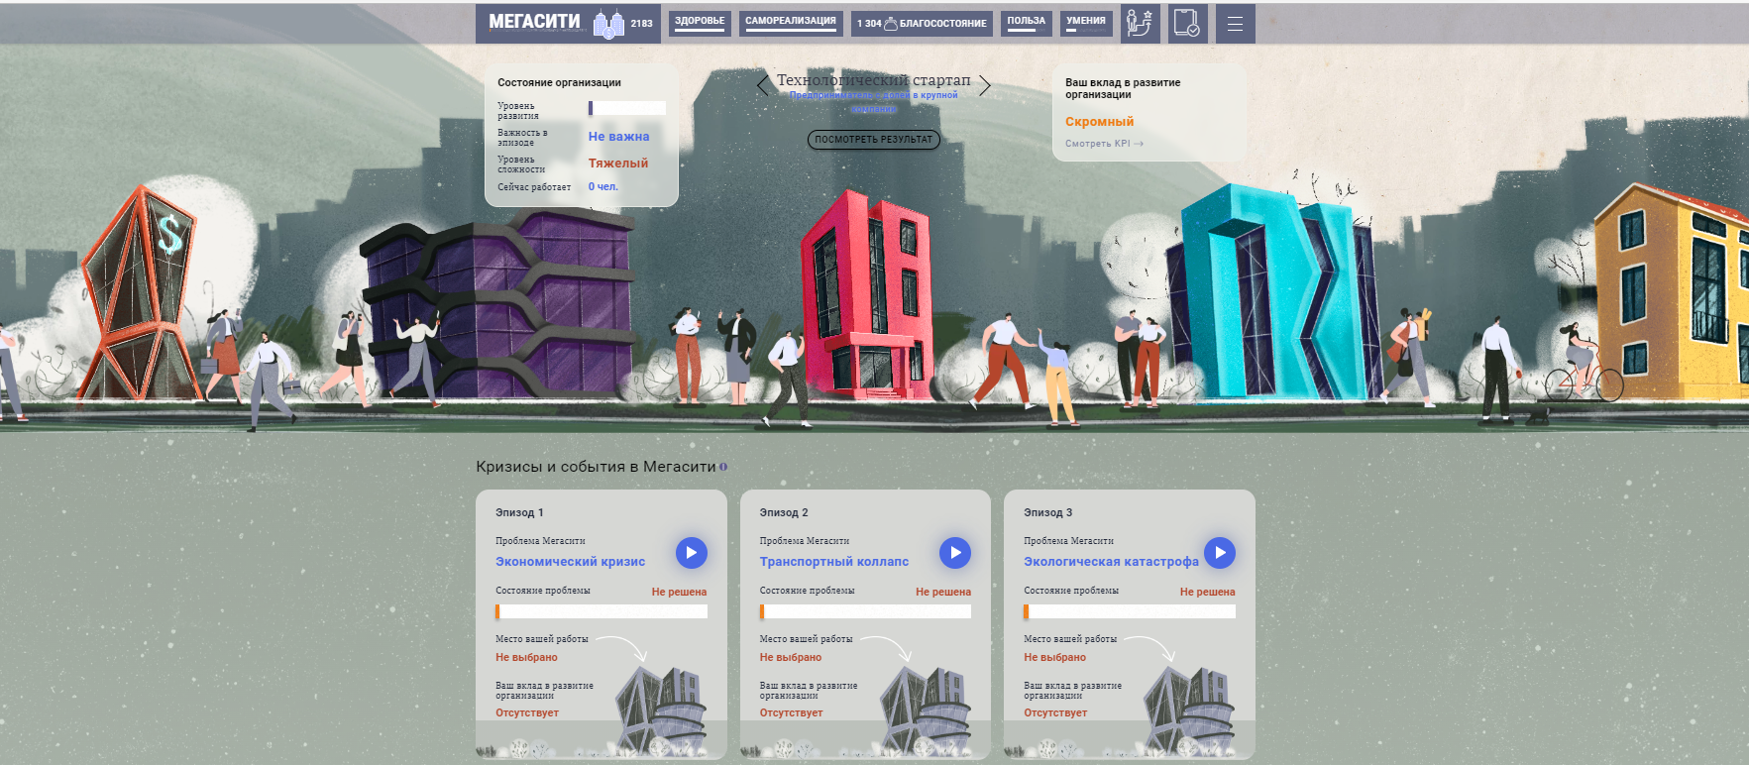

Продукт
Образовательный симулятор - компьютерная игра, задачей которого является вовлечение обучающихся в профессиональную деятельность и принятие решений в безрисковой среде. Наша целевая аудитория сейчас – образовательные организации, центры профессиональной ориентации, образовательные маркетплейсы

Slide 5
Конкуренты
Курсы проф.ориентации
Мы лучше, потому что:
Мы воплощаем комплексный подход
Мы инновационные
Мы не зависим от времени и места
Университеты
Центры дополнительного образования
Онлайн-школы с профессиональным уклоном

Slide 6
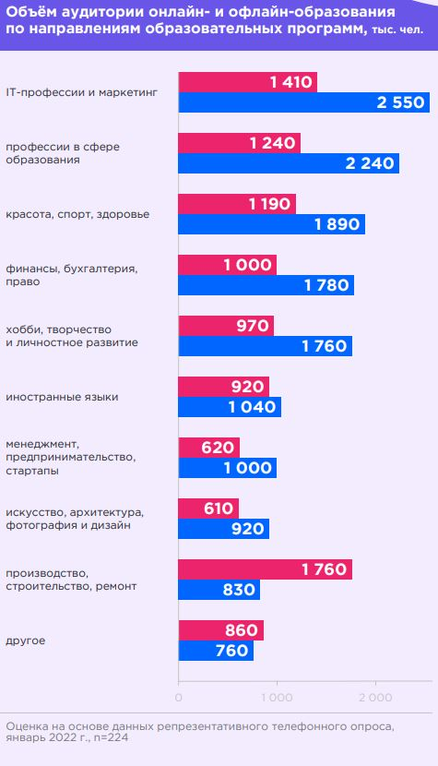
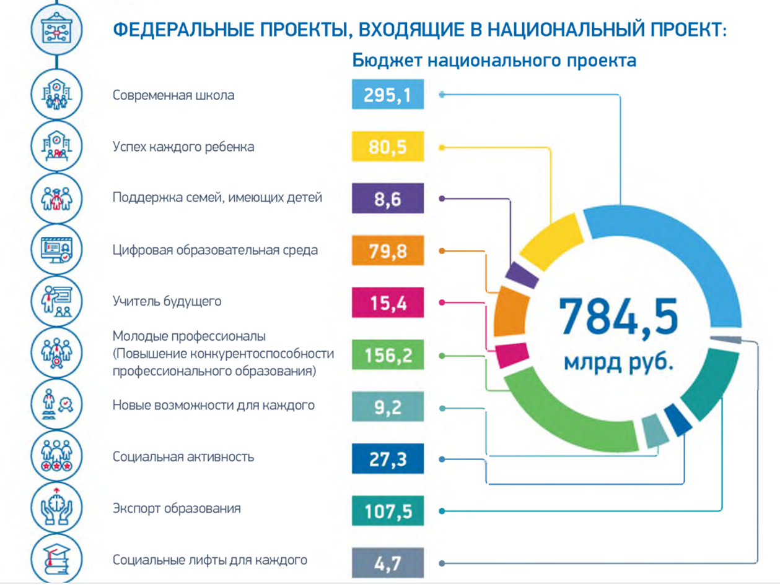
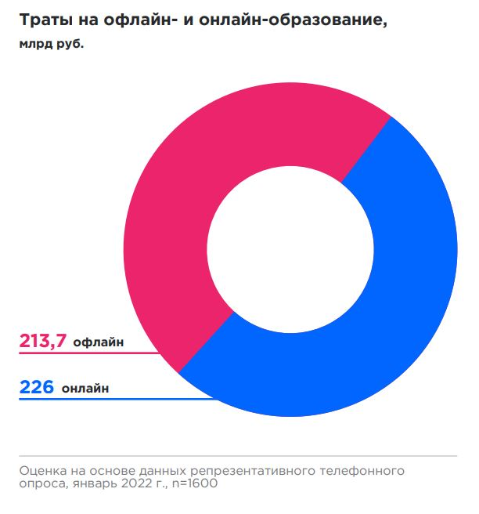

Рынок
Рынок EdTech
Национальные проекты «Образование» и «Демография»

Slide 7
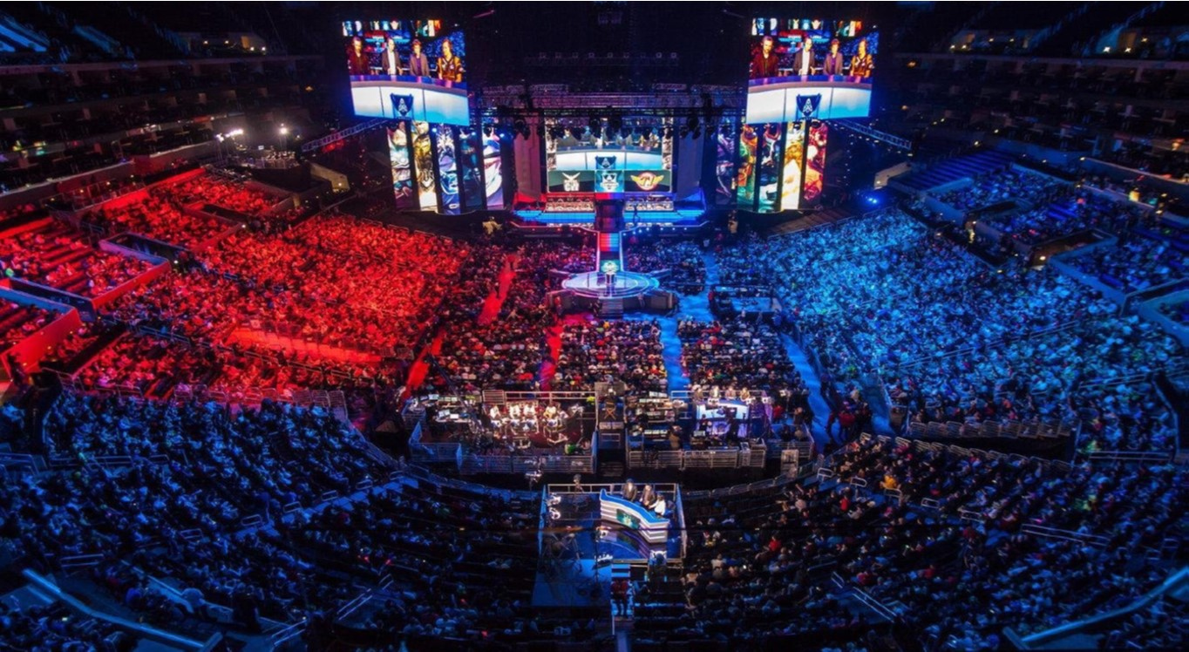
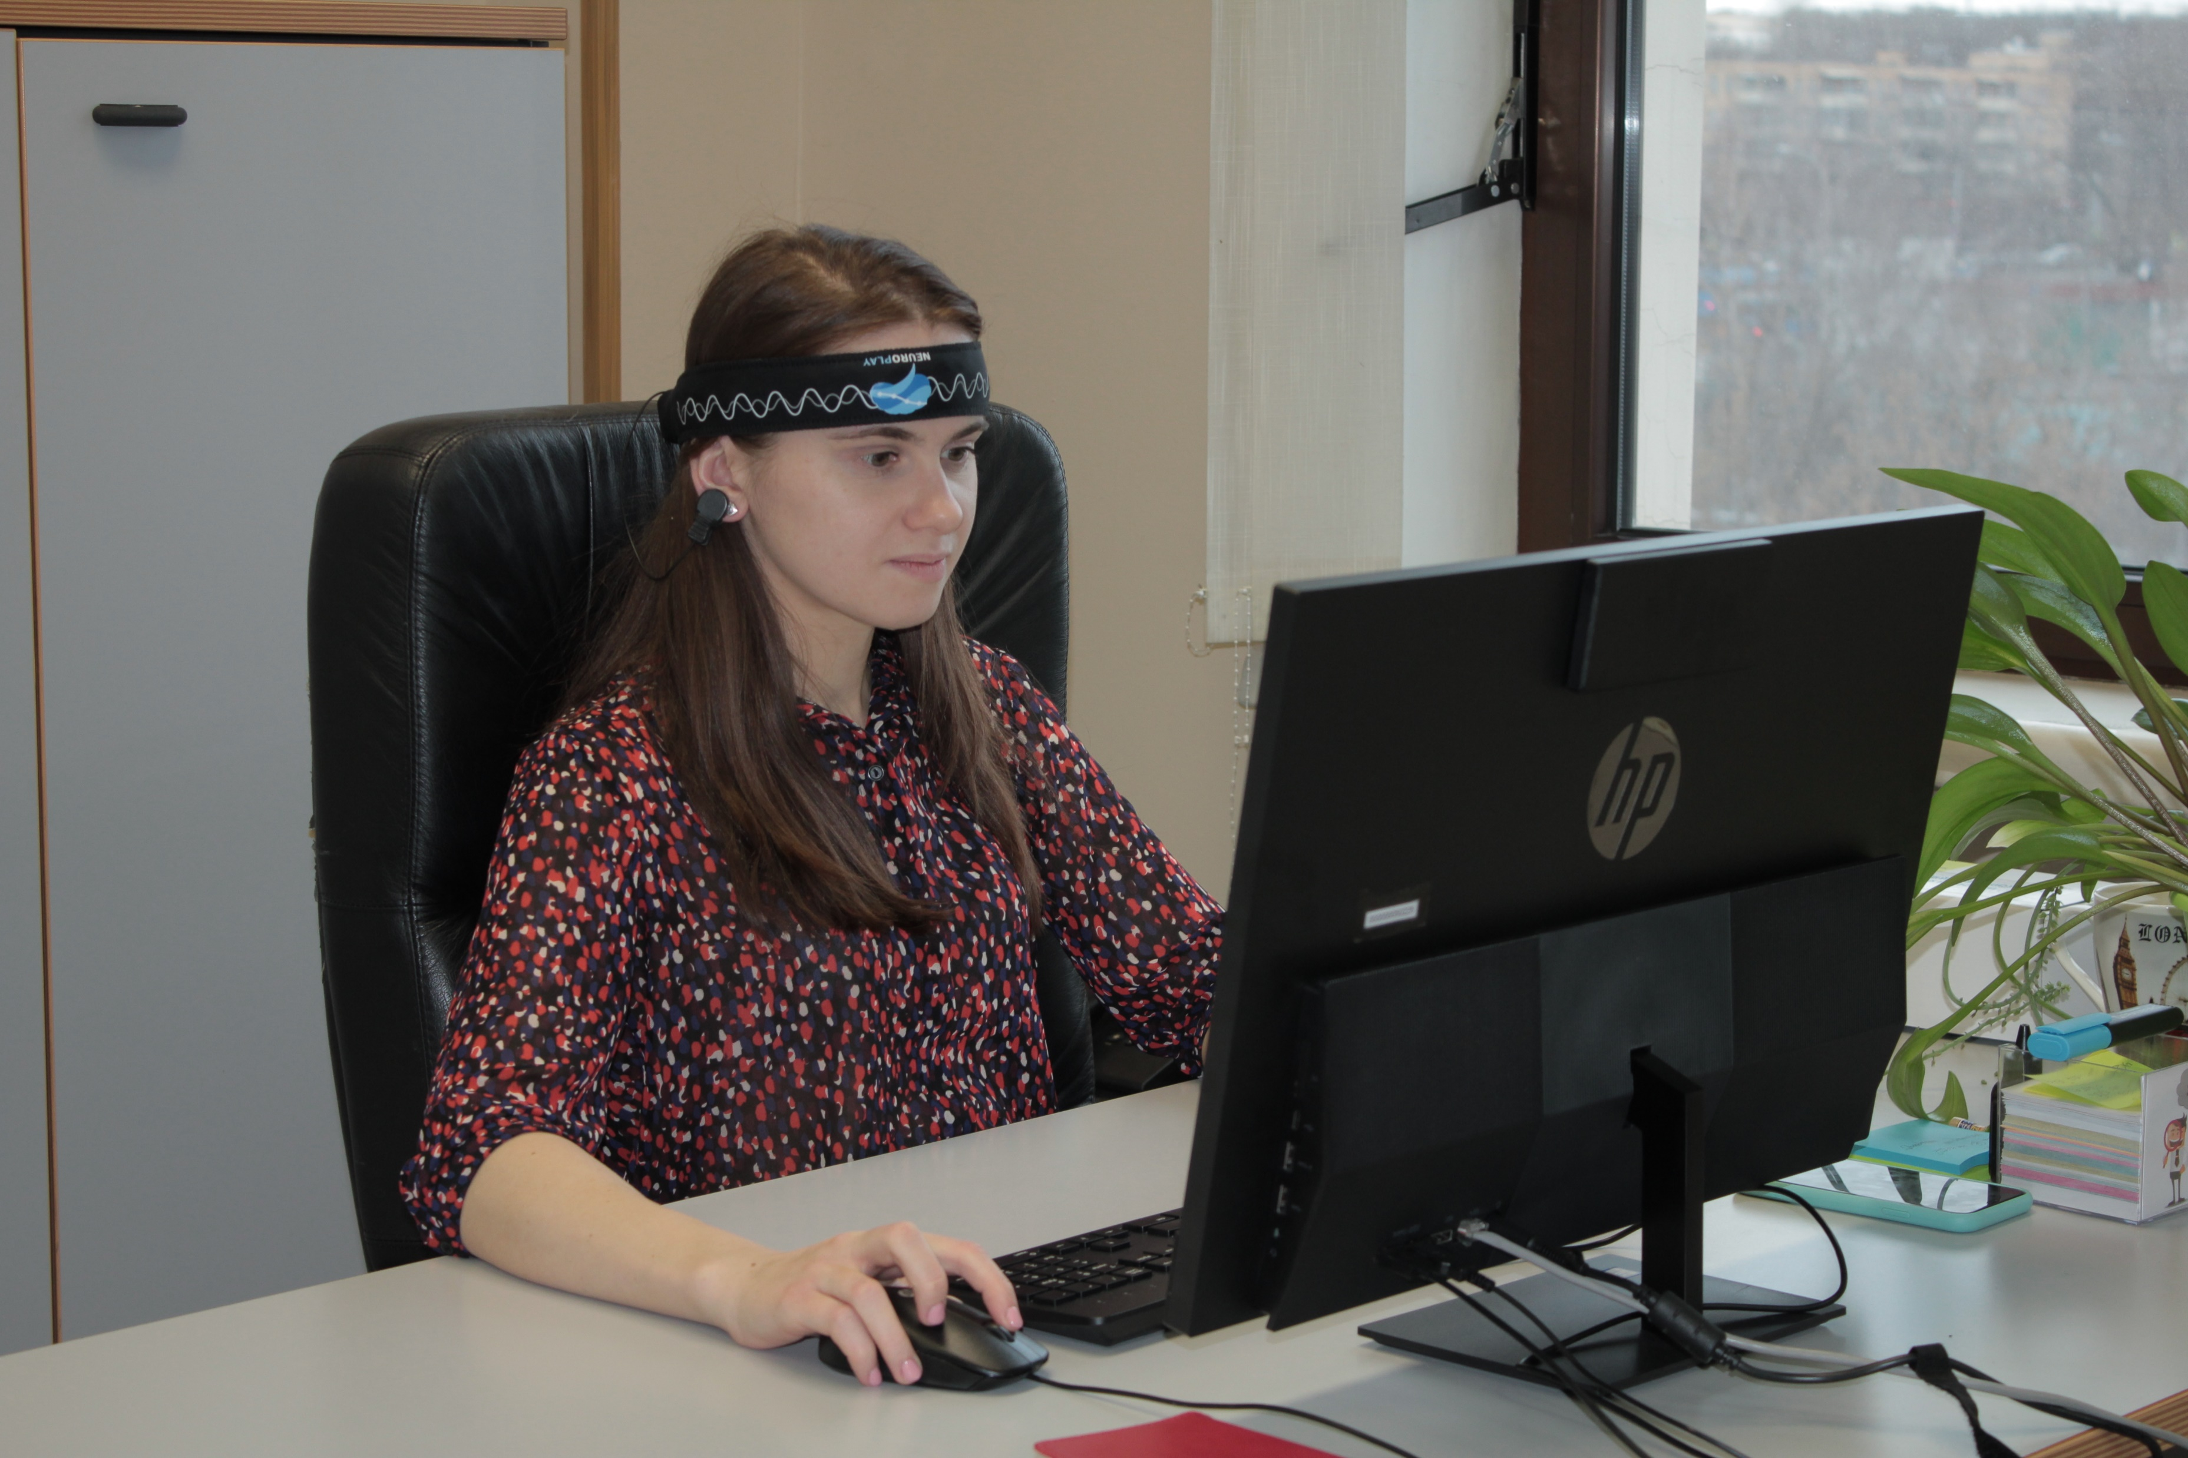
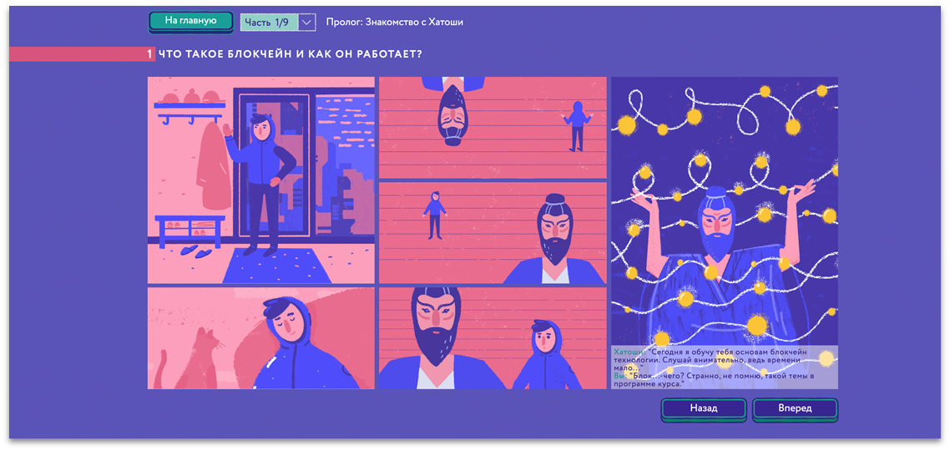
Бизнес-модель
Бизнес-модель
В2В и В2G
Вузы, сузы, лидеры отрасли онлайн-обучения
Продажа образовательного
решения (администрирование Платформы, лицензии, модерация игр)
Предоставление результатов обучения на Платформе (учебная аналитика)
Комплексное проведение игр
Средний чек:
100 000 рублей
Средний чек:
35 000 рублей

Slide 8

Текущие результаты
Более 1,5 тысяч пользователей
Свидетельство о государственной регистрации программы ЭВМ №2021665693 от 30.09.2021
Победа в 2021 году на Международном конкурсе технологических продуктов в образовании EdCrunch Award в спецноминации «Бизнес-образование»
Публикация в годовом обзоре рынка образовательных технологий 2021 года Сберуниверситета
Участие в конкурсе оригинальных образовательных проектов ITMO.EduLeaders
Внедрение симулятора в учебные планы направлений подготовки бакалавриата
Организация 4-х Чемпионатов среди студентов и школьников
Презентация симулятора представителям российских университетов: ТГУ, АмГУ, САГУ, СФУ, НВГУ и т.д.
Успешные кейсы
(образовательные симуляторы и тренажеры):
Приключении Тома
https://russian-edu.fa.ru/app/login
Управление компанией
https://fin-edu.fa.ru/login
Основы блокчейн
https://blockchain-edu.fa.ru/app/login
Эндаумент фонд
https://fund-edu.fa.ru/app/login

Slide 9
Планы развития
расширение линейки игровых локаций
внедрение комплексной оценки игроков и совершенствование page analytics
создание прототипа игры в Metaverse Spaces с реалистичными аватарами и 3D-локациями
проведение исследований по вовлеченности и результативности решения профессиональных кейсов с помощью нейрогарнитур серии NeuroPlay
разработка адаптивных модулей и системы рекомендаций
выход на рынок b2c

Slide 10
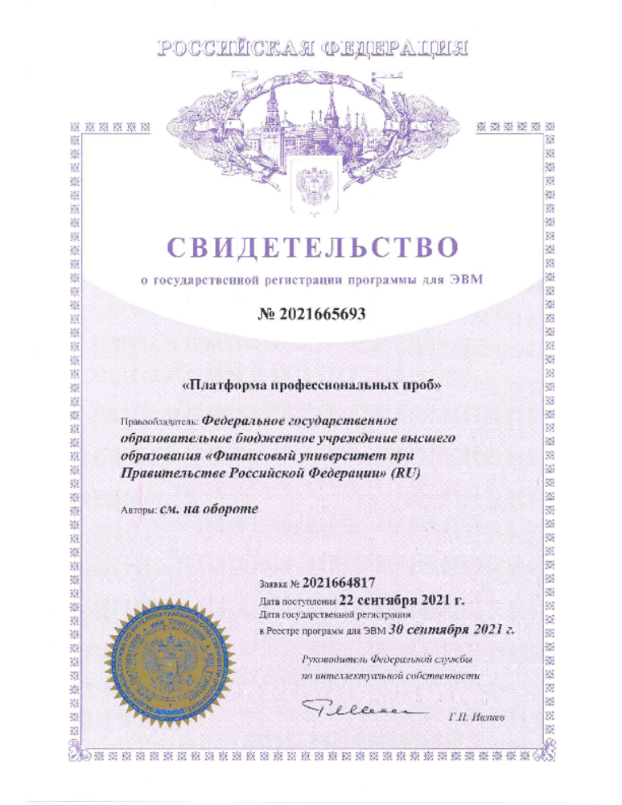
Интеллектуальная собственность
Свидетельство о государственной регистрации программы ЭВМ №2021665693 от 30.09.2021 (правообладатель – Финансовый университет)

Slide 11
Финансы
Все, что изложено на слайде Бизнес-модель и Планы развития у вас сведено в фин.модели (тут стоит точка). Вынесите на этот слайд итоги этого моделирования. Например, всем было бы интересно видеть выручку по годам, долю себестоимости, EBITDA, чистую прибыль и NPV. А также общее соотношение вложенных инвестиций к итогам проекта в конце моделирования. (удалить это после заполнения слайда)
Этот слайд для тех, кто планирует выступать на питчах перед Инвесторами или идет за Грантом. Если вы идете на сессии к Индустриальным партнерам его нужно удалить.

Slide 12
Предложение для инвестора
На слайде про финансы все итоги в деньгах есть. Сколько вы отдадите инвестору? На каких условиях? Доля, опцион, займ или что вы ещё можете придумать/предложить? Пишите тут чётко и конкретно. Если есть расчёты по оценке стоимости компании – тоже вынесите итоги на этот слайд. (удалить это после заполнения слайда)
Этот слайд для тех, кто планирует выступать на питчах перед Инвесторами или идет за Грантом. Если вы идете на сессии к Индустриальным партнерам его нужно удалить.

Slide 13
Предложение для Партнера
Предлагаем долгосрочную совместную работе по введению именно Вашей организации в инфраструктуру Платформы профессиональных проб, а также совместную организацию профессионального обучения на платформе для сотрудников и студентов различных структур.
Также мы предлагаем ввести Платформу профессиональных проб в Ваш процесс подбора персонала для оценки знаний и умений кандидатов на различные вакансии. Наш симулятор позволит определить профессиональную пригодность потенциальных сотрудников, их общий уровень компетенций, а также некоторые личностные особенности профессионального поведения.

Slide 14

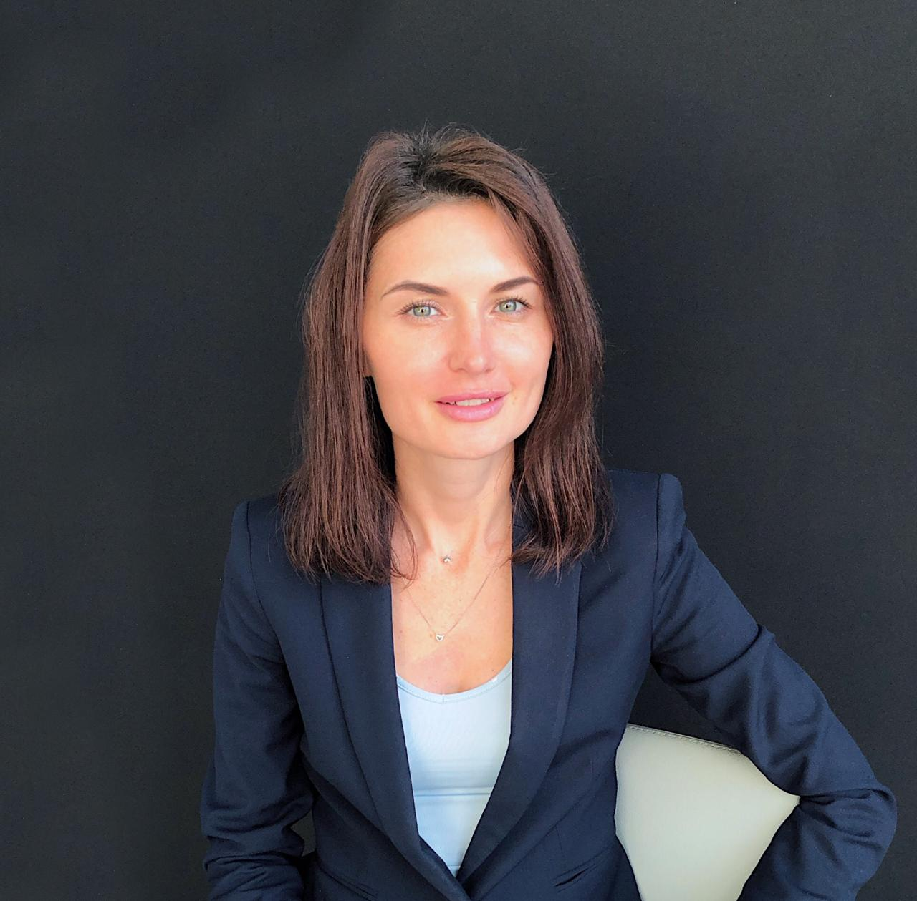
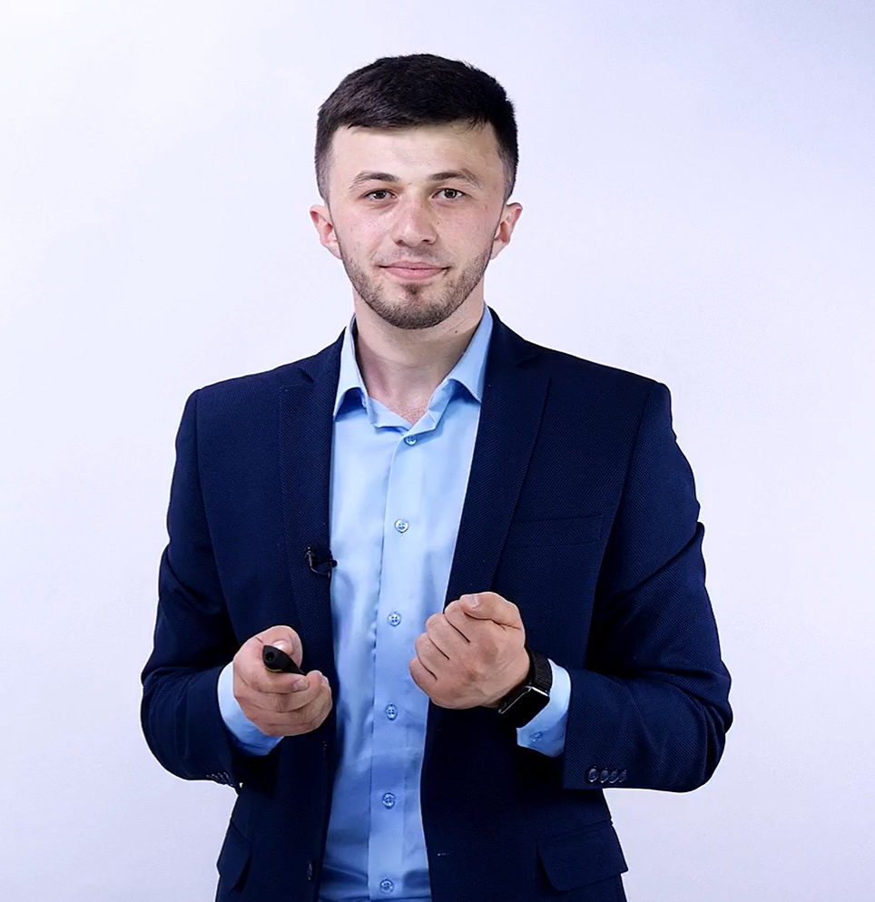
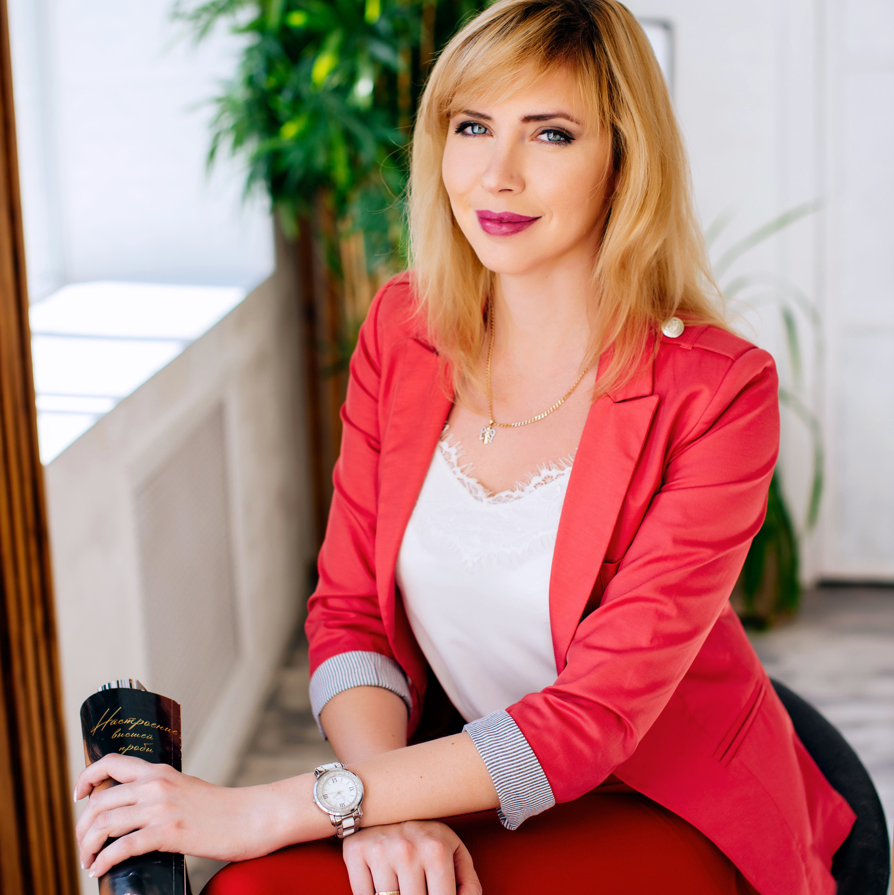
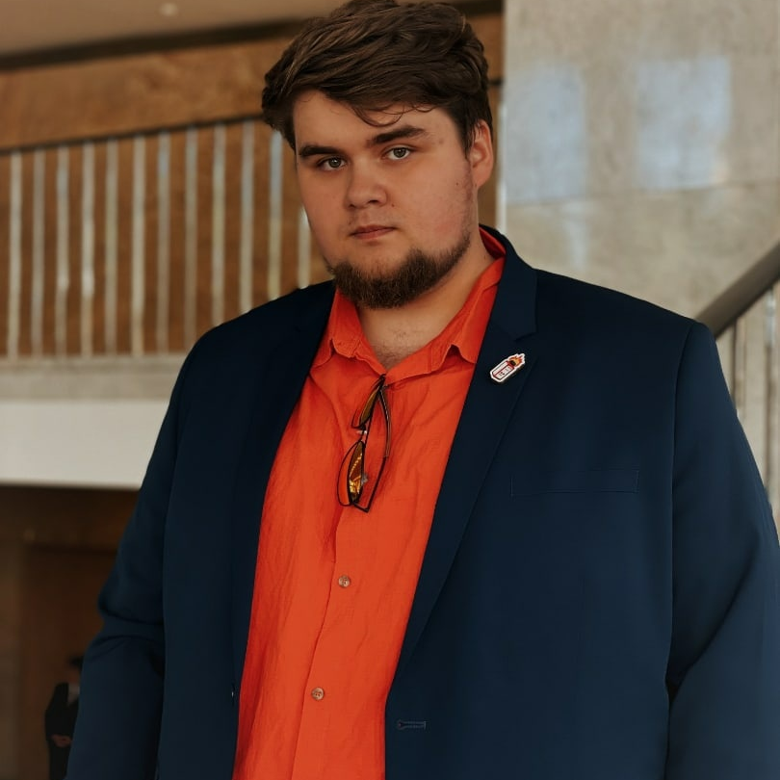
Команда
Ключевые члены вашей команды (CEO, CTO и СMO), ключевой опыт и компетенции. (удалить это после заполнения слайда)
Александрова Людмила
Этуев Хажмухамед
Селиванова Марина
Стренин Данил
Заместитель руководителя проекта
Заведующий лабораторией онлайн-обучения и анализа данных в образовании Института онлайн-образования
Заместитель руководителя проекта по экономическим вопросам
Главный специалист лаборатории онлайн-обучения и анализа данных в образовании Института онлайн-образования, к.э.н., доцент
Заместитель руководителя проекта по правовым вопросам
Менеджер Института онлайн-образования
Бакалавр юриспруденции
Руководитель проекта Заместитель директора Института онлайн-образования, к.ф.н., доцент, магистр «тренер-технолог деятельностных образовательных практик»

Slide 15

Архипелаг 2022: #НастоящееБудущее
Контакты
Технологии, которые работают
Сайт | https://dofa.ru/online_job
Телефон | +7 (902) 600-44-68
email | LDAleksandrova@fa.ru

